Slide 1
USS ENTERPRISE
PŘÍCHOZÍ ZPRÁVA
Status: Cíl nalezen
Mise: připravena
Souřadnice cíle :W34.345 N24.234
START
ČERPÁNÍ PALIVA

Slide 2
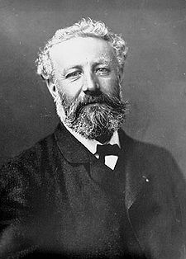
ÚKOL 1.
Spisovatel vědeckofantastické literatury Jules
Verne byl původem ...
Angličan
Francouz
Němec
Čech

Slide 3
ZÁCHRANNÁ MISE ZAHÁJENA

Slide 4
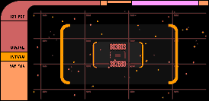
USS ENTERPRISE
Status: Cíl nalezen
Mise: zahájena
Souřadnice cíle :W34.345 N24.234
START
ČERPÁNÍ PALIVA

Slide 5
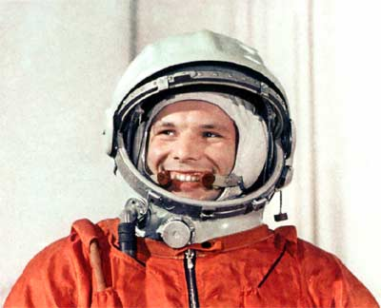
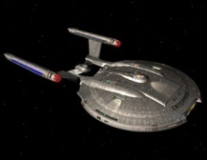
ÚKOL 2.
Prvním kosmonautem, který úspěšně obletěl Zemi po její oběžné dráze, byl ….
Neil Armstrong
Sergej Leonov
Buzz Aldrin
Jurij Alexejevič Gagarin

Slide 6
USS ENTERPRISE
Status: Cíl nalezen
Mise: zahájena
Souřadnice cíle :W34.345 N24.234
START
ČERPÁNÍ PALIVA

Slide 7
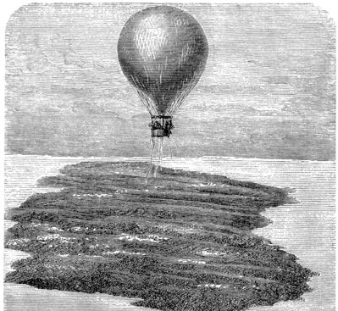
ÚKOL 3.
Nad kterým světadílem strávili hrdinové románu
J. Verna svých
Pět neděl v balónu?
Afrikou
Asií
Jižní Amerikou
Evropou

Slide 8
USS ENTERPRISE
Status: Cíl nalezen
Mise: zahájena
Souřadnice cíle :W34.345 N24.234
START
ČERPÁNÍ PALIVA

Slide 9
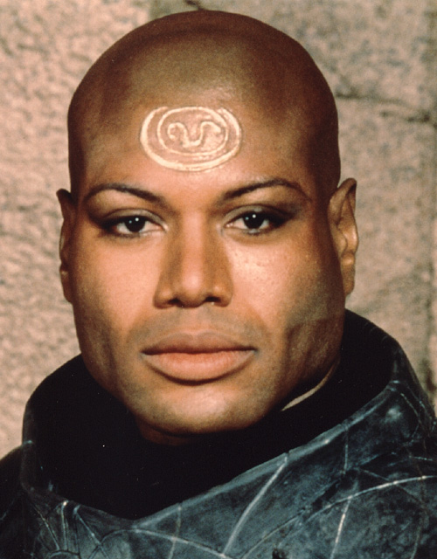
ÚKOL 4.
Rodnou planetou Jafy Teal´ca byl …..
Kulak
Mulak
Čulak
Tulak

Slide 10
USS ENTERPRISE
Status: Cíl nalezen
Mise: zahájena
Souřadnice cíle :W34.345 N24.234
START
ČERPÁNÍ PALIVA

Slide 11
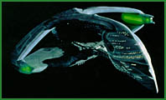
ÚKOL 5.
Tzv. Válečné ptáky používali k boji
Klingoni
Ferengové
Kardasijané
Romulané

Slide 12
USS ENTERPRISE
Status: Cíl nalezen
Mise: zahájena
Souřadnice cíle :W34.345 N24.234
START
ČERPÁNÍ PALIVA

Slide 13
ÚKOL 6.
Amaroun je……
Potravina budoucnosti
Minutka z Eurestu
Velekněz planety Vulkán
Alkoholický nápoj z planety Kaprika

Slide 14
USS ENTERPRISE
Status: Cíl nalezen
Mise: zahájena
Souřadnice cíle :W34.345 N24.234
START
ČERPÁNÍ PALIVA

Slide 15
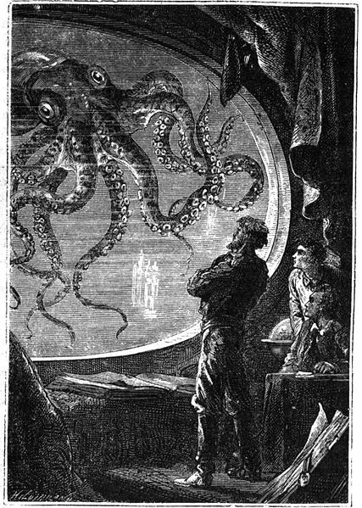
ÚKOL 7.
Zajatcem kapitána Nema na ponorce Nautilus byl profesor………
Einstein
Arronax
Roxton
Challenger

Slide 16
USS ENTERPRISE
Status: Cíl nalezen
Mise: zahájena
Souřadnice cíle :W34.345 N24.234
START
ČERPÁNÍ PALIVA

Slide 17
ÚKOL 8.
Režisérem klasických českých filmů (Na kometě, Vynález zkázy, Ukradená vzducholoď) na motivy románu Julese Verna byl…
Bořivoj Zeman
Miloš Zeman
Karel Zeman
Major Zeman

Slide 18
USS ENTERPRISE
Status: Cíl nalezen
Mise: zahájena
Souřadnice cíle :W34.345 N24.234
START
ČERPÁNÍ PALIVA

Slide 19
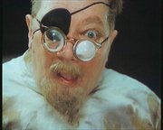
ÚKOL 9.
Profesor Orfanik byl …….
Lékař
Fyzik
Chemik
Vědecko- technický revolucionář

Slide 20
USS ENTERPRISE
Status: Cíl nalezen
Mise: zahájena
Souřadnice cíle :W34.345 N24.234
START
ČERPÁNÍ PALIVA

Slide 21
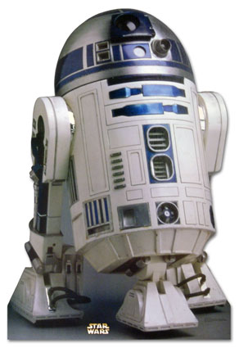
ÚKOL 10.
R2-D2 je označení …..
Mezihvězdného člunu
Laserového kanónu
Robota
Planety v Klingonské říši

Slide 22
USS ENTERPRISE
MISE SPLNĚNA
Status: Cíl nalezen
Mise: připravena
Souřadnice cíle :W34.345 N24.234
START
ČERPÁNÍ PALIVA

Slide 23
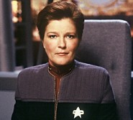
USS ENTERPRISE
Nařizuji posádce hvězdné lodi USS Enterprise, aby neprodleně zahájila záchrannou operaci na planetě Lauron vzdálené 10 světelných let od vaší pozice.
Obyvatelé planety byli napadeni dosud neznámou rasou. Přeji vám úspěch.
Admirál Janewayová - konec
Status: Cíl nalezen
Mise: připravena
Souřadnice cíle :W34.345 N24.234
START
ČERPÁNÍ PALIVA

Slide 24
MISSION OVER

